Slide 1
Փաթույթային նեյրոնային ցանցերի միջոցով ինտեգրալ սխեմաների ֆիզիկական նախագծման կանոնների ավտոմատ ստուգման ծրագրային միջոցի մշակումը
Խումբ՝ ՏՏ 219-Ս
Ուսանող՝ Մանե Շարոպետրոսյան
Ղեկավար՝ տ․գ․թ․ Տիգրան Խաչատրյան
Notes:
Բարև ձեզ։ Ավարտական աշխատանքի թեման է ․․․ ։ Ղեկավար տեխնիկական գիտությունների թեկնածու ․․․

Slide 2
Բովանդակություն
Ներածություն
Գրականության ակնարկ
Խնդրի դրվածք
Տեսական առնչություններ
Ծրագրային իրականացում
Գրաֆիկական ինտերֆեյս
Փորձնական հետազոտություններ
Եզրակացություն
Գրականության ցանկ
Notes:
Այսօր կներկայացնեմ բովանդակության հետևյալ կետերը

Slide 3
Ներածություն
Տրամաբանական սինթեզ
Գլոբալ երթուղավորում (Մոտավոր լարերի ուղիների որոշում)
Այո
Նախագծման կանոնների խախտում
Ոչ
Բաժանում
Մանրամասն երթուղավորում (Մետաղալարերի ճշգրիտ երկրաչափության վերջնականցում)
Նախագծման կանոնների ստուգման ջերմային կետի կանխատեսում
Հատակաբաժնի տեղադրում
Notes:
Ժամանակակից Ինտեգրալ Սխեմաներում հիմնական նպատակն է ապահովել, որ ինտեգրալ սխեմաների ֆիզիկական նախագծումը համապատասխանի արտադրական գործընթացի պահանջներին և խուսափել արտադրական թերություններից: Ավանդական ֆիզիկական նախագծման կանոնների ստուգումը հիմնվում է ստուգման գործիքների վրա, որոնք թեև ճշգրիտ են, բայց հաշվողականորեն ինտենսիվ և թանկ են: Ամբողջական չիպի մակարդակի բարդ նախագծերի համար ստուգման գործընթացը կարող է տևել մի քանի ժամ կամ նույնիսկ օրեր, ուստի մինչև վերջնական ստուգումները խախտումների կանխատեսումը կարող է նվազեցնել նախագծման ժամանակը: Այդ պատճառով առաջարկվում է օգտագործել ջերմային քարտեզ, որը ընդգծում է ֆիզիկական նախագծման այն շրջանները, որոնք, ամենայն հավանականությամբ, պարունակում են Նախագծման կանոնների խախտումներ։ Այդ դեպքում աշխատանքային հոսքը կունենա հետևյալ տեսքը ՝
Տրամաբանական սինթեզ
Գործընթացը սկսվում է բարձր մակարդակի սխեմաների նկարագրությունները (օրինակ՝ RTL կոդը Verilog-ում) փոխակերպելով փականային մակարդակի (Gate-level), որը սահմանում է չիպի տրամաբանական կառուցվածքը:
Բաժանում
Սինթեզված սխեման բաժանվում է ավելի փոքր ֆունկցիոնալ բլոկների՝ նախագծման հետագա քայլերը պարզեցնելու համար: Այս քայլն օգնում է արդյունավետորեն կառավարել խոշոր և բարդ նախագծերը:
Հատակաբաժնի տեղադրում
Բլոկների և հիմնական սխեմայի բաղադրիչների ֆիզիկական դիրքերը որոշվում են չիպի տարածքում: Սա սահմանում է, թե ինչպես է ֆիզիկական նախագիծը կազմակերպվելու տարածականորեն:
Նախագծման կանոնների ստուգման ջերմային կետի կանխատեսում
Նախքան երթուղավորումը սկսելը, Նախագծման կանոնների ստուգման ջերմային կետի կանխատեսման մոդելը (օրինակ՝ ՓՆՑ մոդելը, որը պատրաստված է ֆիզիկական նախագծման ջերմային քարտեզների վրա) կիրառվում է հատակագծի կամ տեղաբաշխման տվյալների վրա՝ կանխատեսելու նախագծման կանոնների հնարավոր խախտումները, ինչպիսիք են տարածությունը, լայնությունը կամ խտության սխալները, որոնք կարող են առաջանալ ավելի ուշ երթուղման փուլում:
Նախագծման կանոնների խախտումների ստուգում.
Արվում է նրա համար, որպեսզի պոտենցիալ խախտումի դեպքում նախագծողը կամ ավտոմատացված համակարգը կարողանան ավելի շուտ ուղղիչ գործողություններ ձեռնարկել
Երթուղավորում (գլոբալ և մանրամասն).
Եթե ​​խախտումներ չեն կանխատեսվում, գործընթացը շարունակվում է գլոբալ երթուղավորումով (մոտավոր լարերի ուղիների որոշումով) և մանրամասն երթուղավորումով (վերջնականացնելով մետաղալարերի ճշգրիտ երկրաչափությունները)։

Slide 4
Ներածություն (2)
Պատրաստման փուլ
Վերապատրաստման փուլ
Ստուգման փուլ
Տվյալների սեղմում
Վերապատրաստման համար նախատեսված տվյալներ
Թեստավորման համար նախատեսված տվյալներ
Ֆիզիկական նախագծման տվյալներ
Տվյալների թեստավորում
Տվյալների բազա
Նախապես պատրաստված մոդել
Մոդել
Վերապատրաստված մոդել
Վերապատրաստում
Կանխատեսում
Վերապատրաստված մոդել
Գնահատում
Notes:
Վերջին տարիներին մեքենայական ուսուցման օգտագործումը կարևոր մեթոդ է դարձել Նախագծման կանոնների ստուգման համար: Այն ներառում է ֆիզիկական նախագծման առանձնահատկությունների մոդելավորում՝ որպես պատկերներ, և փաթույթային նեյրոնային ցանցերի (CNN) կիրառում ՝ օրինաչափությունները և կանոնների խախտումները հայտնաբերելու համար:
Այստեղ պատկերված է ջերմային կետերի հայտնաբերման մեթոդի աշխատանքի ընթացքը, որը հիմնված է փոխանցման ուսուցման վրա՝ օգտագործելով նախապես վերապատրաստված խորը ՓՆՑ-ն։ Նախապատրաստման փուլում պատրաստվում են և՛ տվյալները, և՛ մոդելը: Մոդելի ուսուցման ծախսերը նվազեցնելու համար մուտքային ֆիզիկական նախագծման տվյալները օրինաչափության տվյալների վերածվելուց հետո անհրաժեշտ է տվյալների սեղմում: Հաջորդ փուլում անհրաժեշտ է փոփոխել նախապես պատրաստված ցանցի ճարտարապետությունը, որպեսզի այն հարմար լինի ջերմային կետերի հայտնաբերման համար, այնուհետև մոդելը պետք է վերապատրաստվի այս փուլի համար նախատեսված տվյալների հետ: Մոդելի ստուգման փուլում փորձարկման ֆիզիկական նախագծման տվյալները օգտագործվում են վերապատրաստված մոդելի կատարումը գնահատելու համար:

Slide 5
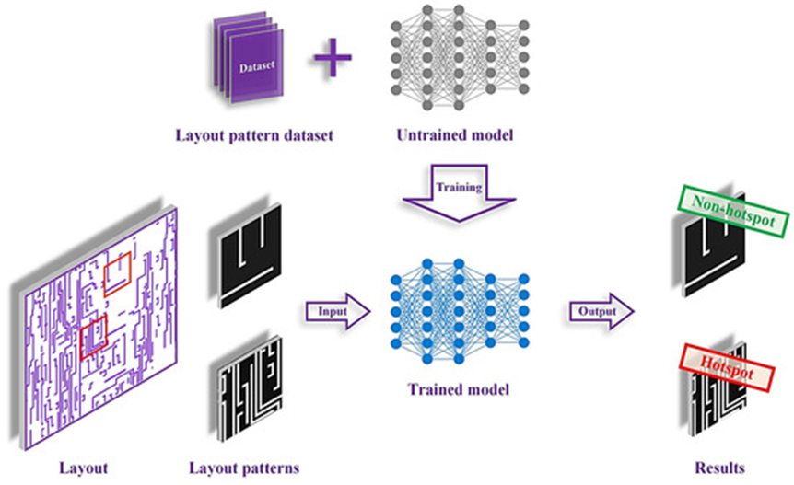
Գրականության ակնարկ
Առավելություններ ՝
Անվարժ մոդել
Ֆիզիկական նախագծման ձևերի տվյալների հավաքածու
Փաթույթային նեյրոնային ցանցերի մոդելները հիշում են նախկինում արված ֆիզիկական նախագծումները
Հեշտ է վերապատրաստել
Հարմարավետ է ելքում ջերմային քարտեզ ստանալու համար
Մուտք
Ելք
Թերություններ ՝
Չի կարող հեշտությամբ սովորել միևնույն ցանցով միացված երկու ձևերի փոխազդեցությունը
Կարող է կորցնել ճշգրտություն
Պահանջում է մեծ քանակությամբ պիտակավորված տվյալներ
Վարժված մոդել
Ֆիզիկական նախագիծ
Ֆիզիկական նախագծման ձևեր
Արդյունքներ
Աղբյուրը ՝ https://www.mdpi.com/2076-3417/12/4/2192
Notes:
Avelacnel article for using a CNN-based model (Grak aknark 1.2)
ՓՆՑ-ն շատ արդյունավետ է տարածական առանձնահատկությունների քաղվածքներ կատարելու համար: Սեգմենտավորման ցանցերը (օրինակ՝ U-Net կամ FCN) կարող են սովորել պիքսելային մակարդակի օրինաչափություններ, որոնք ներկայացնում են նախագծման կանոնների խախտումները: ՓՆՑ-ն ունի պատկերների դասակարգման լավ կատարում, հետևաբար ֆիզիկական նախագծման տվյալները կարող են փոխակերպվել օրինաչափության տվյալների։ Մոդելի վերապատրաստման փուլում ֆիզիկական նախագծման օրինաչափության տվյալները օգտագործվում են ջերմային կետերի հայտնաբերման հարմար մոդել պատրաստելու համար: Վարժեցված մոդելը վերցնում է ֆիզիկական նախագծման օրինաչափությունը որպես մուտքային տվյալ և բացահայտում է ՝ տվյալ օրինաչափությունը ջերմային կետ է, թե ոչ:
Համեմատած ավանդական երկրաչափական Նախագծման կանոնների խախտումների ստուգումների ՝ ՓՆՑ-երի վրա հիմնված մոդելները կարող են սովորել նախկինում արված ֆիզիկական նախագծումներից և ընդհանրացնել չտեսնված նմուշները : Քանի որ ՓՆՑ-ի դեպքում մուտքին տրվում են պատկերներ դա տեսողականորեն հեշտացնում է աշխատանքը, և բացի դրանից ելքային ջերմային քարտեզի պատկերը ստանալու դեպքում այն կարող է ուղղակիորեն համեմատվել DRC դիմակի հետ՝ օգտագործելով ստանդարտ կորստի գործառույթներ, ինչպիսին է օրինակ խաչաձև էնտրոպիան (cross-entropy):
ՓՆՑ-ն միաժամանակ տեսնում է պատկերի միայն մի փոքր մասը։ Դրա թերություններից է այն, որ նա կենտրոնանում է տեղային մանրամասների վրա (օրինակ՝ գծերի, անկյունների և տարածությունների), բայց հեշտությամբ չի հասկանում, թե ինչպես են այդ մասերը միանում ամբողջ ֆիզիկական նախագծման մեջ: Նախագծման կանոնները, ինչպիսիք են «տարբեր շերտերի վրա միևնույն ցանցի ձևերի միջև նվազագույն տարածությունը», կարող է պահանջել գլոբալ հիմնավորում, որտեղ ՓՆՑ-երը թերանում են:
Եվս մեկ թերություն է այն, որ GDSII վեկտորային տվյալները պատկերների վերածելիս կարող ենք ունենալ ճշգրտության կորուստ:

Slide 6
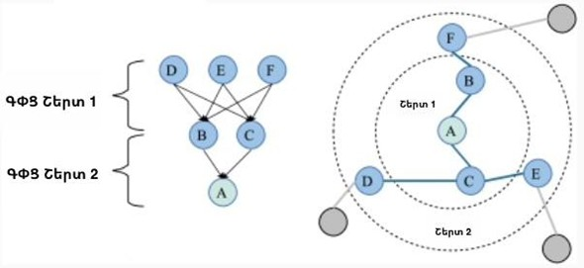
Գրականության ակնարկ (2)
Փաթույթային նեյրոնային ցանցերի (ՓՆՑ) և Գրաֆային նեյրոնային ցանցերի (ԳՆՑ) կիրառմամբ աշխատանքի կատարումը
ՓՆՑ | ԳՆՑ
Մուտքին տրվում է երկչափանի ֆիզիկական նախագծման պատկեր | Մուտքին տրվում է գրաֆ
Հաշվողականորեն հարմար է | Ուղարկում է հաղորդագրություններ ցանցերի և հարակից տարածքների վրայով
Ուղղակիորեն արտադրում է պիքսելային առումով դիզայնի կանոնների խախտումների ռիսկերի քարտեզներ | Գրավում է ֆիզիկական նախագծման կապը և հիերարխիան
Մեկ Գրաֆային Փաթույթային Ցանցի (ԳՓՑ) շերտի ճարտարապետության տեսքը
Աղբյուրը ՝ https://dl.acm.org/doi/10.1145/3694968
Notes:
Avelacnel GNN and CNN-based mixed articles (Grak aknark 1.3.1 and 1.3.2)
Հասկանալու համար, թե ինչու եմ ընտրել հենց Փաթույթային նեյրոնային ցանցերը իմ աշխատանքի համար հաջորդ էջում կներկայացնեմ նրա և Գրաֆային նեյրոնային ցանցերի տարբերությունները։
ՓՆՑ-ի և ԳՆՑ-ի գլխավոր տարբերությունն է մուտքին տրվող պարամետրերը։ ՓՆՑ-ի դեպքում մուտքին տրվում է երկչափանի (2D) պատկեր, իսկ ԳՆՑ-ի դեպքում ՝ գրաֆ։ Ներկայացնելով ֆիզիկական նախագիծը որպես գրաֆ, այսինքն հանգույցները ներկայացնում են ձևեր (shapes), եզրերը ՝ հարևանություն կամ ցանցային կապեր, կարողանում ենք դիտարկել ձևերի միջև հարաբերությունները, այլ ոչ միայն դրանց դիրքերը:
Փաթույթային նեյրոնային ցանցերը հաշվողականորեն հարմար են, այսինքն ավելի արագ են և մասշտաբային, հատկապես ջերմային քարտեզի (heatmap) համար, որտեղ նպատակն է պիտակավորել յուրաքանչյուր պիքսել: ԳՆՑ-ն մշակում է գրաֆը մի շարք կոնվոլյուցիոն շերտերի միջոցով, որտեղ հիմնական գործողությունները ցանցերի և հարակից տարածքների անցնող հաղորդագրություններն են: Յուրաքանչյուր շերտում, ամեն հանգույցը թարմացնում է իր ներդրումը` համախմբելով իր առանձնահատկությունները հարևան հանգույցներ, սովորաբար սովորելի ֆունկցիայի միջոցով: Փոքր բջիջների վրա վերապատրաստված ԳՆՑ-ն կարող է ընդհանրանալ մեծ բլոկների վրա, քանի որ այն նայում է հարաբերություններին, այլ ոչ թե պիքսելային օրինաչափություններին, որը նաև ցույց է տալիս, որ ԳՆՑ-ն ավելի քիչ զգայուն է ֆիզիկական նախագծման չափի կամ լուծման (resolution) նկատմամբ:

Slide 7
Խնդրի դրվածք
Փաթույթային նեյրոնային ցանցերի վրա հիմնված ծրագրային միջոցի մշակում օգտագործելով RouteNet ճարտարապետությունը
Ստանալ ջերմային կետերով քարտեզ, որը կընդգծի ստացված պատկերի խնդրահարույց շրջանները
Պարամետրեր | Արժեք
Օգտագործվող ծրագրավորման լեզու | Python
Գրաֆիկական ինտերֆեյսի առկայությունը | Այո
Օգտագործվող գրադարանների ցանկը | PyQt5 PyTorch Matplotlib
Մեքենայական ուսուցման տեսակը | վերահսկվող
Notes:
Խնդրի դրվածքն է մշակել փաթույթային նեյրոնային ցանցերի վրա հիմնված ծրագրային միջոց օգտագործելով U-Net ճարտարապետությունը և GDSII ֆիզիկական նախագծման ֆայլերում ստանալ ջերմային կետերով քարտեզ, որը կընդգծի ստացված պատկերի խնդրահարույց շրջանները։ Օգտագործվելու են ներքևում նշված պարամետրերը։

Slide 8
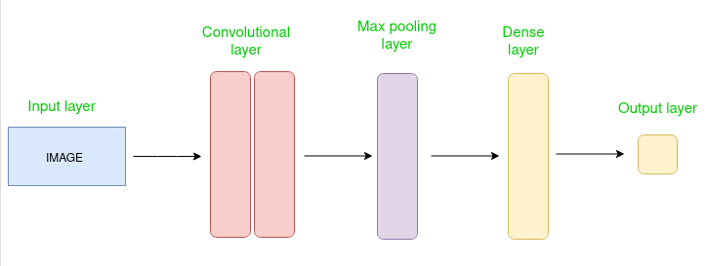
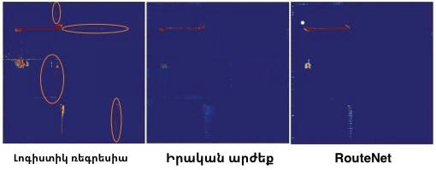
Տեսական առնչություններ
Փաթույթային շերտ
Հարթեցման շերտ
Լիովին միացված շերտ
Մուտքային շերտ
Ելքային շերտ
Պատկեր
Փաթույթային նեյրոնային ցանցերի վրա հիմնված RouteNet մոդելի ստացած արդյունքները
Աղբյուրը ՝ https://www.geeksforgeeks.org/machine-learning/introduction-convolution-neural-network/
https://research.nvidia.com/sites/default/files/pubs/2018-11_RouteNet:-routability-prediction/a80-xie.pdf
Notes:
Տվյալ խնդրի դեպքում ՓՆՑ-ն ուսումնասիրում է ֆիզիկական նախագծման պատկերի տեղային կառուցվածքները՝ բացահայտելով գծերի, անկյունների և միջակայքերի նման մանրամասներ։
ՓՆՑ-երը բաղկացած են մի շարք շերտերից ՝
• Մուտքային շերտեր։ Այն շերտն է, որտեղ մենք մուտքագրում ենք մեր տվյալները: CNN-ում, ընդհանուր առմամբ, մուտքագրումը կլինի պատկեր կամ պատկերների հաջորդականություն:
• Փաթույթային շերտեր։ Սա այն շերտն է, որն օգտագործվում է մուտքային տվյալների բազայից հատկանիշը հանելու համար:
• Ակտիվացման շերտ։ Նախորդ շերտի ելքին ավելացնելով ակտիվացման ֆունկցիա՝ ակտիվացման շերտերը ցանցին ավելացնում են ոչ գծայինություն:
• Միավորող շերտ։ Այս շերտի հիմնական գործառույթն է նվազեցնել ծավալի չափը, ինչը արագացնում է հաշվարկը, նվազեցնում է հիշողությունը և նաև կանխում է չափից ավելի հարմարեցումը:
• Հարթեցում։ Արդյունքում ստացված առանձնահատկությունների քարտեզները հարթեցվում են միաչափ վեկտորի մեջ՝ ոլորման և միավորման շերտերից հետո, որպեսզի դրանք կարողանան փոխանցվել ամբողջովին կապված շերտի՝ դասակարգման կամ ռեգրեսիայի համար:
• Լիովին միացված շերտեր։ Այն վերցնում է մուտքագրումը նախորդ շերտից և հաշվարկում վերջնական դասակարգման կամ ռեգրեսիայի առաջադրանքը:
• Ելքային շերտ։ Ամբողջությամբ միացված շերտերից ստացված ելքը այնուհետև սնվում է լոգիստիկ գործառույթի մեջ ՝ դասակարգման առաջադրանքների համար, որը յուրաքանչյուր դասի արդյունքը փոխակերպում է յուրաքանչյուր դասի հավանականության միավորի:

Slide 9
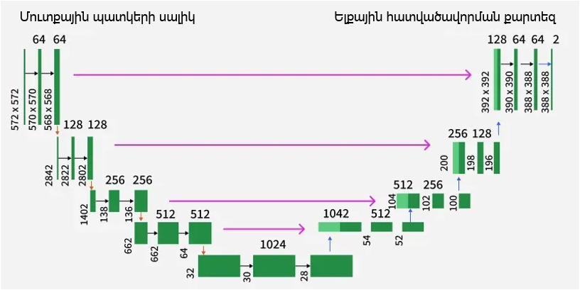
Տեսական առնչություններ (2)
Աղբյուրը ՝ https://www.geeksforgeeks.org/machine-learning/introduction-convolution-neural-network/
Notes:
Քանի որ իմ ընտրած մոդելը կառուցվածքով նման է U-Net ճարտարապետությանը սկզբից կներկայացնեմ այն։ U-Net-ը նեյրոնային ցանցի մի տեսակ է, որը հիմնականում օգտագործվում է պատկերների սեգմենտավորման համար, այսինքն պատկերը բաժանել տարբեր մասերի՝ որոշակի առարկաներ բացահայտելու համար: Այն հաճախ է օգտագործվում, քանի որ այն լավ է գործում նույնիսկ փոքր քանակությամբ պիտակավորված տվյալների դեպքում: Ճարտարապետությունը սիմետրիկ է և ունի երեք հիմնական մաս ՝
1. Պայմանագրային ուղի (կոդավորիչ/Encoder)
• Օգտագործում է փոքր զտիչներ (3×3 պիքսել) պատկերը սկանավորելու և հատկանիշներ գտնելու համար:
• Կիրառել ակտիվացման ֆունկցիա, որը կոչվում է ReLU՝ ոչ գծայինություն ավելացնելու համար, որն օգնում է մոդելին ավելի լավ սովորել:
• Օգտագործում է առավելագույն միավորում (pooling) (2×2 զտիչներ) պատկերի չափը փոքրացնելու համար՝ միաժամանակ պահպանելով կարևոր տեղեկատվությունը: Սա օգնում է ցանցին կենտրոնանալ ավելի մեծ հնարավորությունների վրա:
2. Խցան (Bottleneck)
«U»-ի մեջտեղի հատվածը, որտեղ պահվում է առավել սեղմված և վերացական տեղեկատվությունը: Այն կապում է կոդավորիչը և վերծանիչը:
3. Ընդլայնվող ուղի (վերծանիչ/Decoder):
• Օգտագործում է նմուշառում` մեծացնելով պատկերի չափը` սկզբնական պատկերի չափը վերադարձնելու համար:
• Հետևում է նույն օրինաչափությանը, ինչ կոդավորիչը (երկու 3×3 ոլորումներ + ReLU), բայց ալիքների թիվը կիսով չափ կրճատվում է յուրաքանչյուր քայլում:
• Համատեղում է կոդավորիչից ստացված տեղեկատվությունը` օգտագործելով «կապերի բաց թողում» (Skip connections): Այս կապերն օգնում են վերծանիչին ստանալ տարածական մանրամասներ, որոնք կարող էին կորել պատկերը փոքրացնելիս:
• Կրկին օգտագործում է կոնվուլյացիոն շերտեր՝ ելքը մաքրելու և կատարելագործելու համար:
Պատկերը ցույց է տալիս, որ U-Net-ը 572×572 չափսի պատկերը վերածում է ավելի փոքր 388×388 հատվածավորված քարտեզի: Այն փոքրացնում է պատկերը՝ հատկանիշներ նկարահանելու համար, այնուհետև նմուշները վերափոխում է չափը վերականգնելու համար՝ օգտագործելով կապերի բաց թողնում ՝ մանրամասները պահպանելու համար: Արդյունքը պիտակավորում է յուրաքանչյուր պիքսել որպես օբյեկտ կամ ֆոն:

Slide 10
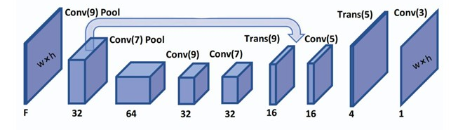
Ծրագրային իրականացում
Առավելություններ ՝
Հաշվարկային արդյունավետություն գործնական տեղակայման համար
Անմիջական տարածական ջերմային քարտեզի ելք
Մակրոներով խառը չափերի նախագծման արդյունավետ մշակում
Ընդհանրացում ուսուցումից մինչև թեստավորման նախագծերը
Թերություններ ՝
Մեկ անգամ կապերի բաց թողնում կատարելը սահմանափակում է տարածական ճշգրտությունը
Չի կարող տարբերակել խախտումների տեսակները
Զգայուն է խմբաքանակի չափի նկատմամբ ուսուցման ժամանակ
Աղբյուրը ՝ https://research.nvidia.com/sites/default/files/pubs/2018-11_RouteNet:-routability-prediction/a80-xie.pdf
Notes:
CNN modeli yntrutyuny (Cragrayin irakanacum 3.2) and pros and cons of RouteNet
Advantages
A1 — Computational Efficiency for Practical Deployment
With only 120,897 parameters, CircuitNet RouteNet is extremely lightweight and computationally efficient. As demonstrated in this project, a single inference on CPU takes 0.053 seconds — fast enough for real-time use in the GUI application. The lightweight nature of the model also means it can be trained on CPU hardware without a GPU, as demonstrated in this project, making it accessible for academic and research settings without access to high-performance computing.
A3 — Direct Spatial Heatmap Output
CircuitNet RouteNet produces a 256x256 spatial heatmap that directly corresponds to the tile grid of the chip. This output format is directly comparable to the DRC_all ground truth label using pixel-wise loss functions (MSE), directly visualisable as an overlay on the chip layout, and directly usable for hotspot localisation. The FCN encoder-decoder's ability to produce full-resolution spatial heatmaps is a key practical advantage over approaches that produce only scalar or per-node predictions.
A4 — Effective Handling of Mixed-Size Designs with Macros
The encoder-decoder architecture with two MaxPooling stages gives neurons at the bottleneck an effective receptive field that spans a large fraction of the 256x256 input. This enables the model to understand the relationship between macro block positions and the routing constraints they create in surrounding standard cell regions — a capability that SVM and logistic regression methods fundamentally lack. The macro_region feature (channel 1 of the 9 input channels) works in combination with the large receptive field to let the model learn that narrow channels between macro blocks are high-risk areas for DRC violations.
A5 — Generalisation from Training to Test Designs
CNN-based FCN models generalise well across different chip designs when trained on a sufficiently diverse dataset. The CircuitNet-N28 dataset provides 10,244 diverse placements of RISC-V designs, and the test results (NRMSE 0.0195 on never-seen designs) confirm that the trained model captures genuinely generalizable DRC violation patterns rather than memorising specific training designs.
Limitations
L1 — Single Skip Connection Limits Spatial Precision
CircuitNet RouteNet has only one skip connection — from the c1 encoder to the upc2 decoder stage. As demonstrated by the PA-GNN paper [Baek et al., ICCAD 2022], which uses U-Net's four skip connections specifically for its richer spatial preservation, single-level skip connections are less effective at recovering fine-grained spatial detail about hotspot boundary locations. The SSIM of 0.7768 being below the benchmark of 0.80 is partially attributable to this limitation: the model correctly identifies hotspot regions but the spatial boundaries of those regions are not as precisely localised as they would be with more skip connections.
L2 — Does Not Capture Connectivity and Topological Information
The single most important limitation identified across the reviewed articles is that CNN-based methods, including CircuitNet RouteNet, treat the chip layout as a spatial grid and cannot capture the topological information encoded in the circuit netlist. As demonstrated by the Serial GCN+CNN paper [Lin et al., TODAES 2024], which uses GCN to extract structural features before CNN, the netlist graph contains routing connectivity information that determines which nets compete for the same routing resources — information that is not visible in the spatial feature maps. Similarly, the PA-GNN paper [Baek et al., ICCAD 2022] demonstrated that pin accessibility information, which is inherently topological, requires GNN processing to be effectively captured. The 95.78% recall achieved by Serial GCN+CNN versus RouteNet's 62% TPR at comparable FPR illustrates the improvement available from incorporating graph-structured connectivity features.
L3 — Cannot Distinguish Between Violation Types
CircuitNet RouteNet predicts a single DRC_all violation density that aggregates all violation types. As demonstrated by the GCN Short Violations paper [Chen et al., ICSICT 2020 / IEEE TCAS-II 2022], different violation types have fundamentally different causes: short violations depend primarily on net membership (which GCN handles better), while spacing violations depend on geometric proximity (which CNN handles well). By predicting only an aggregate violation density, RouteNet cannot distinguish between a region where violations are caused by shorts (addressable by net topology optimisation) versus spacing violations (addressable by congestion reduction).
L4 — Sensitive to Batch Size During Training
The BatchNorm2d layer in the bottleneck requires sufficiently large batch statistics to produce stable normalisation. As observed in this project, training with batch size 4 on CPU produces noisier batch statistics than GPU training with larger batch sizes, which is one reason the SSIM of 0.7768 is slightly below the benchmark of 0.80. This is a practical limitation for CPU-based training environments without access to GPU hardware.

Slide 11
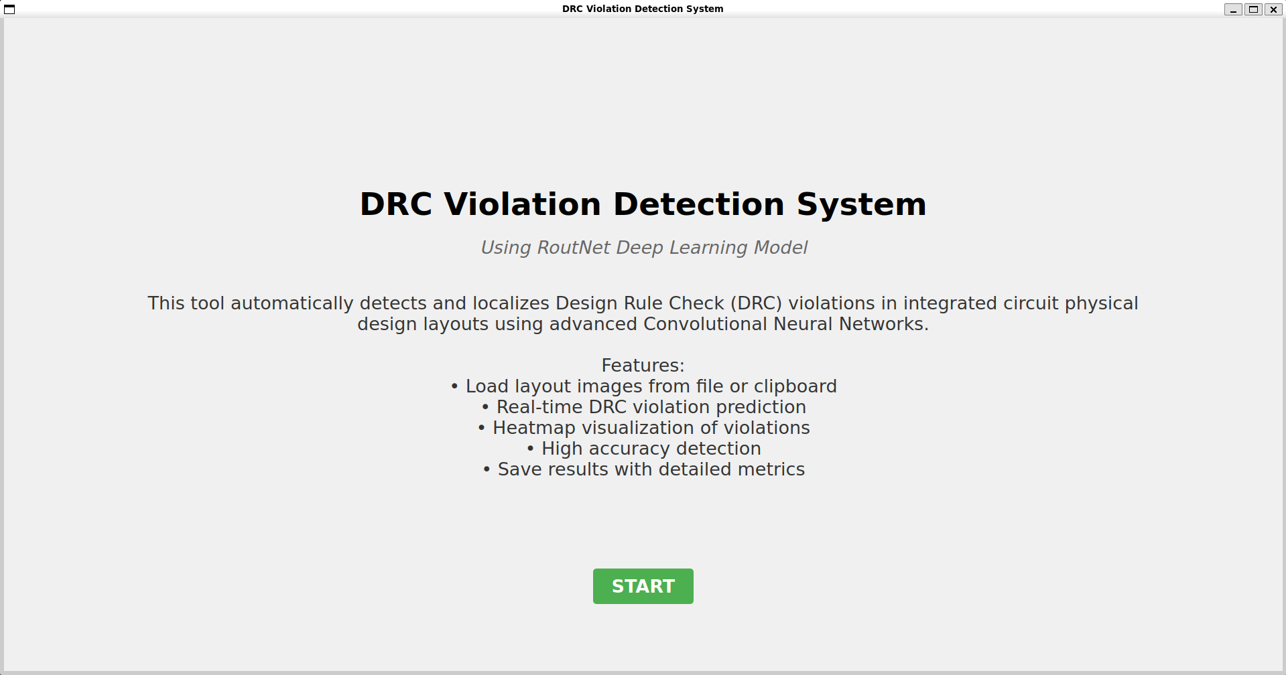
Գրաֆիկական ինտերֆեյս

Slide 12
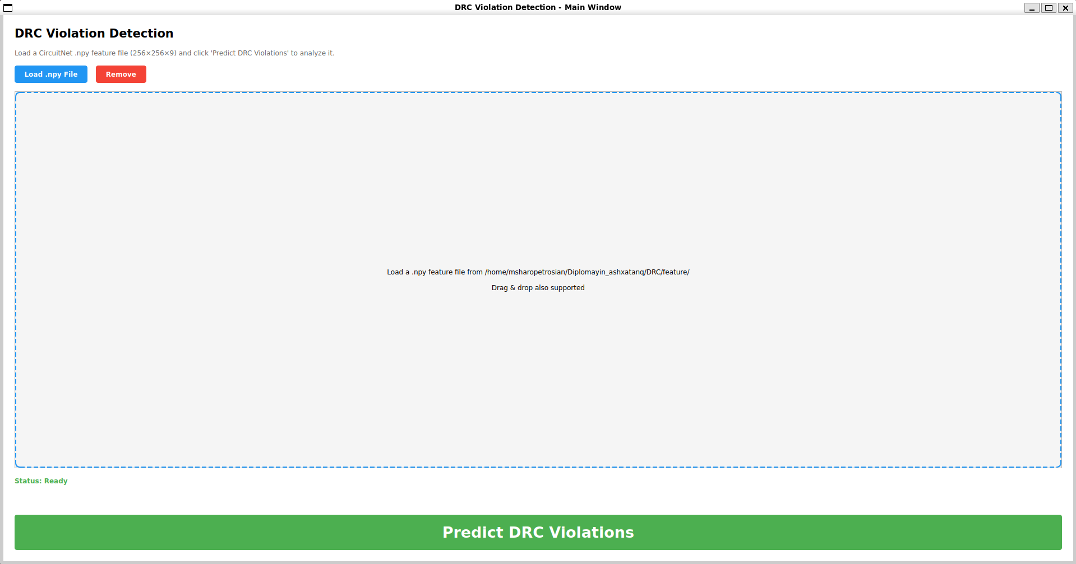
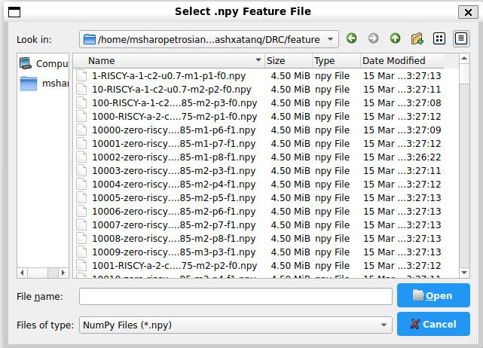
Գրաֆիկական ինտերֆեյս (2)

Slide 13
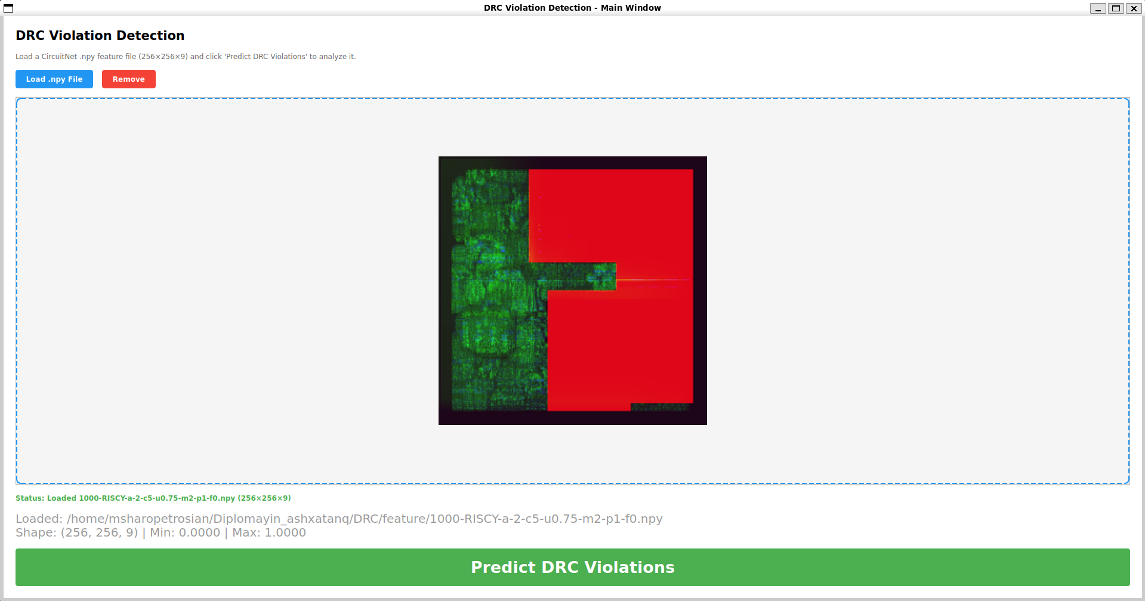
Գրաֆիկական ինտերֆեյս (3)

Slide 14
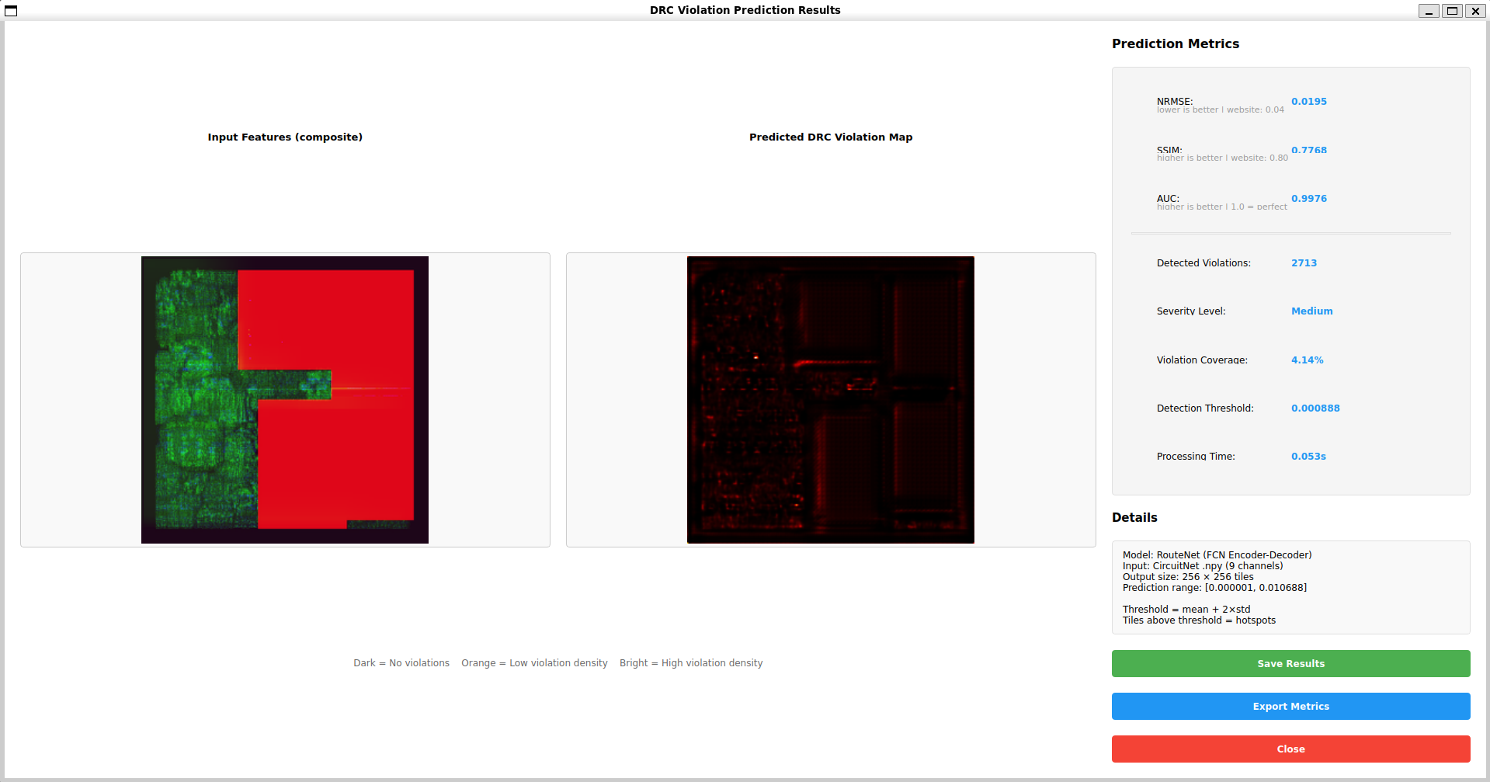
Գրաֆիկական ինտերֆեյս (4)

Slide 15
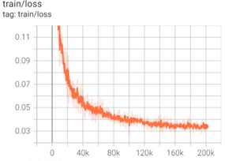
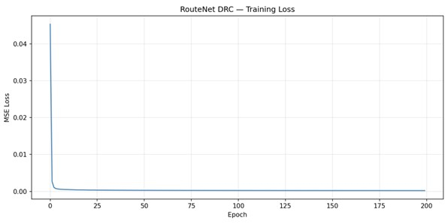
Փորձնական հետազոտություններ
Ստացված միջին քառակուսային սխալի կորստի կորը ՝ համեմատած CircuitNet կայքի ստացված կորի հետ։
Աղբյուրը ՝ https://circuitnet.github.io/tutorial/experiment_tutorial.html#drc-violation-prediction

Slide 16
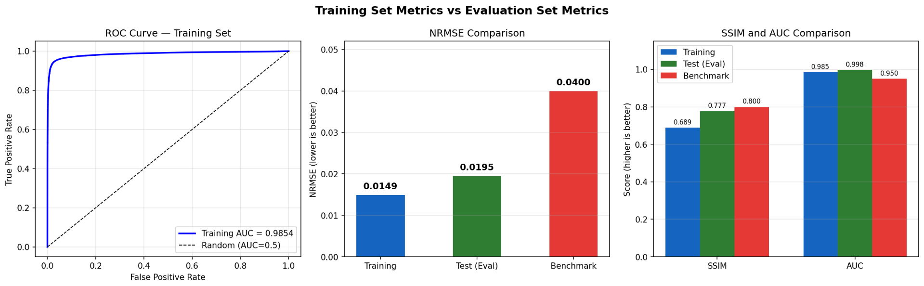
Փորձնական հետազոտություններ (2)
Ընդունիչի շահագործման բնութագրի կորը, կորի տակ գտնվող մակերեսի ցուցանիշը և կառուցվածքային նմանության ինդեքսը

Slide 17
Եզրակացություն
Աշխատանքի հիմնական նպատակն էր ստեղծել մեքենայական ուսուցման վրա հիմնված գործիք, որը կարող է ճշգրիտ կերպով կանխատեսել նախագծման կանոնների խախտումների հավանականությունը ինտեգրալ սխեմաների նախագծման փուլում ՝ նախքան երթուղավորման գործընթացի ավարտը, ինչը կնպաստի նախագծման ժամանակի զգալի կրճատմանը։
Ուսուցման համար օգտագործվել է CircuitNet տվյալների հավաքածուն, որը պարունակում է 10,244 ինտեգրալ սխեմաների նախագծերի նախապես մշակված հատկանիշներ: Մոդելը ուսուցվել է 200 ուսուցման շրջափուլով` միջին քառակուսային սխալի (MSE) կորստի ֆունկցիայի և Adam օպտիմիզատորի կիրառմամբ, ինչի արդյունքում կորստի արժեքը նվազել է 0.045-ից մինչև 0.000224։
Մոդելի գնահատումը իրականացվել է նորմալացված միջին քառակուսային սխալի (NRMSE), կառուցվածքային նմանության ինդեքսի (SSIM) և ընդունիչի շահագործման բնութագրի (ROC) կորի չափանիշներով։ Ստացված արդյունքները ցույց են տվել հետևյալ արդյունքները ՝ NRMSE կազմել է 0.0195 (ըննդեմ հենանիշի 0.04-ի), SSIM կազմել է 0.7768 (ըննդեմ հենանիշի 0.80-ի), իսկ կորի տակ գտնվող մակերեսի (AUC) ցուցանիշը կազմել է 0.9976, ինչը նշանակում է, որ մոդելը ճշգրիտ կերպով հայտնաբերում է նախագծման կանոնների խախտումների հավանական տեղամասերը 99.76% արդյունավետությամբ։

Slide 18
Գրականության ցանկ
https://www.mdpi.com/2076-3417/12/4/2192
https://www.researchgate.net/publication/323821745_Machine_Learning_Applications_in_Physical_Design_Recent_Results_and_Directions
https://research.nvidia.com/sites/default/files/pubs/2018-11_RouteNet:-routability-prediction/a80-xie.pdf
https://arxiv.org/abs/1505.04597
https://dl.acm.org/doi/10.1145/3694968
https://www.upgrad.com/blog/neural-network-architecture-components-algorithms/
Géron A. Hands-On Machine Learning with Scikit-Learn, Keras, and TensorFlow: O’Reilly Media, Inc., 1005 Gravenstein Highway North, Sebastopol, CA 95472, 2023. -462-548p.
https://www.ibm.com/think/topics/regularization
https://www.geeksforgeeks.org/machine-learning/introduction-convolution-neural-network/
https://www.researchgate.net/publication/221339455_Fast_and_Accurate_Routing_Demand_Estimation_for_Efficient_Routability-driven_Placement
https://www.geeksforgeeks.org/deep-learning/neural-networks-a-beginners-guide/
https://circuitnet.github.io/tutorial/experiment_tutorial.html#drc-violation-prediction

Slide 19
Շնորհակալություն

